Slide 1


LEGGI E RIPASSA E COPIA LE PAROLE

Slide 2
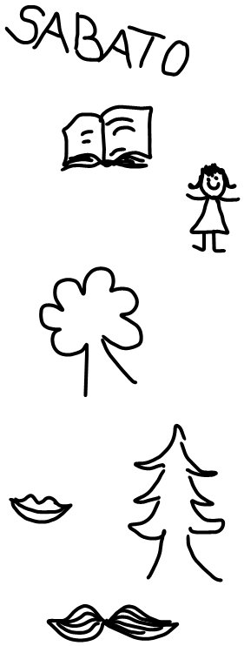




sabato
fiaba
bambina
bocca
albero
abete
baffi
sabato
fiaba
bambina
bocca
albero
abete
baffi

Slide 3
SABATO
RIORDINA I CARTELLINI
SULL’ALBERO
È SALITA
LA BAMBINA

Slide 4






